Slide 1
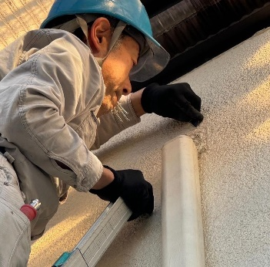
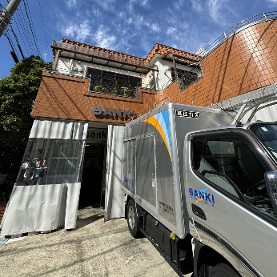
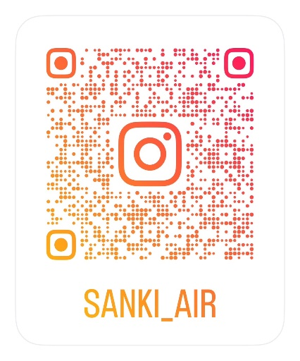
「高校生のためのＷＥＢ企業説明会」メッセージＰＲシート
会社名 株式会社三企
求人番号
13110-451049
Instagram始めました！
現場・社内の様子を発信しています！
企業紹介
1962年創業の荒川区町屋にある空調設備会社です。
空調設備の施工・管理を行っており、主に、一般の企業様、学校の空調の取り換え、取付をしております。施工は協力業者様に委託することが多く、弊社では主に管理を行っています。
空調は現代の生活において必要不可欠であり、世の中の皆様の生活を支える仕事をしております。
応募者へのメッセージ
一緒に世の中を支える仲間を募集しています！
決してスポットライトを浴びるような業界、職種ではありませんが、居なくてはならない存在です。
また、近年では若手も新卒入社して活躍しています。これからを担う世代として、共に会社、社会を創っていける方、お待ちしております！！

